Slide 1
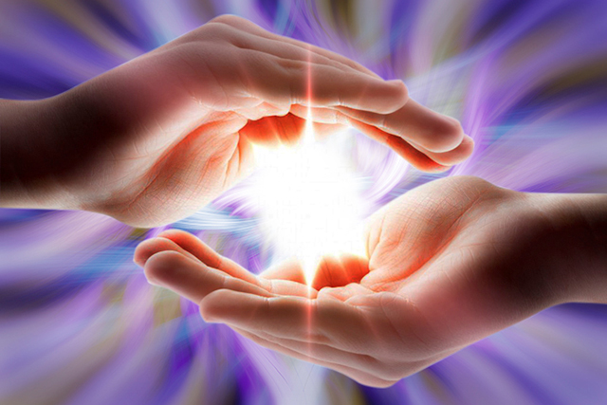
Desvendando o REIKI
Tradicional de Mikao Usui
Por Marco Bechara

Slide 2
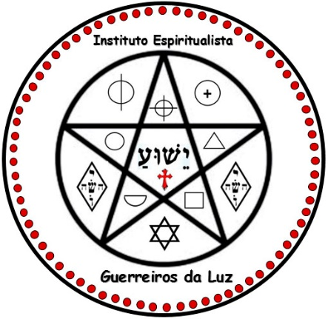
Prezado participante do nosso Curso de Reforma Íntima e Cura,
Por ter formação, e muitos anos de prática efetiva em PRANIC HEALING (Curando com Prana), me senti na obrigação de entender melhor a similaridade do trabalho do REIKI. Logo, esse material didático que oportunizo à vocês, é uma síntese do meu entendimento do trabalho desenvolvido por essa ciência milenar, com acréscimos do conhecimento que venho aprendendo, desenvolvendo e produzindo com o passar de décadas, de estudos e práticas, objetivando aliviar a dor dos nossos irmãos em DEUS, que a vida nos apresenta!
Dessa forma, recomendo que não se contente com as informações que apresento aqui! Busque mais! Leia, estude e pesquise sobre o tema. Pois informação adquirida com reflexão, gera aprendizado significativo para ser aplicado em nossas vidas, produzindo novos conhecimentos!
NAMASTÊ,
Do amigo e instrutor,
Marco Bechara

Slide 3
Observações para TODOS que trabalham com processos de tratamento/cura:
1. Quem CURA é DEUS. Porém, somos portadores da Centelha Divina, e podemos nos tornar instrumento, canalizando essa misericórdia, caso haja merecimento. Logo, o resultado do tratamento não depende só de nós, pesquisadores da alma. Os rituais e símbolos, servem para potencializar o nosso trabalho, com conhecimento e fé, invocando falanges e/ou Espíritos para o trabalho de orientação em parceria;
2. Ao impor as mãos, SEMPRE, creia que o seu trabalho oportunizará a melhora, e até a cura definitiva do problema do paciente, porém não se fruste caso isso não aconteça, devido ao “item 1”. Lembre-se que coisas acontecem no tempo de DEUS;
3. SEMPRE fuja da sindrome de TOMÉ. Ou seja, creia / tenha fé no seu trabalho, para oportunizar que as coisas aconteçam. Logo, não é ver para crer…. E sim, crer para ver, ouvir, sentir e realizar!
4. Quanto maior for a sua disciplina do EGO, agindo, pensando, falando e sentindo, conforme as LEIS DE DEUS, maior e melhor será o seu trabalho, pois você reduzirá a impedância que obstrui e dificulta a captação, canalização e inoculação do fluxo energético (prana);
5. Todo o processo de tratamento e cura, deve ser acompanhado de um processo educativo, a fim de despertar a consciência do consulente, de que a verdadeira melhora, e até mesmo a cura de seu desequilíbrio, depende mais dele do que do terapeuta. E para isso, REFORMA ÍNTIMA, já. Não existem doenças, existem doentes, pois toda doença provem dos erros pretéritos da alma!
Por Marco Bechara

Slide 4
Abaixo alguns pressupostos que fortalecem a fé, se forem lidos e pronunciados com fé e com a força das fibras do coração:
1. Para poder é preciso crer que se pode, agindo sem orgulho e sem nenhum tipo de interesse de recompensa ao Ego. Agir por amor e pelo amor, entendendo que se for pela vontade do Pai, o que se acredita ser merecedor e se pede....acontece!
2. Imaginar é ver, e falar é crer. Ao tratar o próximo, objetivando cura, crie ideoplastias comandadas por palavras;
3. Querer bem, querer por longo tempo, querer sempre, tal é o segredo da força;
4. O hábito pode refazer a natureza humana. Portanto, treinar e repetir, de forma padronizada e sistematizada, o conduzirá a um novo automatismo de Ser! Discipline seu Ego!
5. Quando se achar fraco, lembre-se de quem você é (filho de DEUS, portando Sua Centelha Divina), e o que veio fazer aqui nesse planeta (aprender a amar e se aperfeiçoar). Portanto, aja que o Pai age em você!
6. Só o amor é capaz de produzir a interação das 5 forças do Cosmo: eletromagnética; gravitacional; nuclear forte; nuclear fraca; sincronicidade. Logo, o amor não é apenas um sentimento....é a maior e mais poderosa energia que se conhece no Cosmo!
Por Marco Bechara

Slide 5
Entendemos que processos de autocura, e de cura ao próximo, necessitam da FÉ estabelecida como crença absoluta na mente, nas atitudes e nas palavras! E para refletir sobre a importância da FÉ, acredito que um dos ensinamentos mais sólidos, que devem ser estudados, com muita atenção, encontra-se nas páginas do Evangelho Segundo o Espiritismo, capítulo XIX, instruções dos Espíritos. Vejamos:
“A fé humana e a divina
12. No homem, a fé é o sentimento inato de seus destinos futuros; é a consciência que ele tem das faculdades imensas depositadas em gérmen no seu íntimo, a princípio em estado latente, e que lhe cumpre fazer que desabrochem e cresçam pela ação da sua vontade.
Até ao presente, a fé não foi compreendida senão pelo lado religioso, porque o Cristo a exalçou como poderosa alavanca e porque o têm considerado apenas como chefe de uma religião. Entretanto, o Cristo, que operou milagres materiais, mostrou, por esses milagres mesmos, o que pode o homem, quando tem fé, isto é, a vontade de querer e a certeza de que essa vontade pode obter satisfação. Também os apóstolos não operaram milagres, seguindo-lhe o exemplo? Ora, que eram esses milagres, senão efeitos naturais, cujas causas os homens de então desconheciam, mas que, hoje, em grande parte se explicam e que pelo estudo do
Espiritismo e do Magnetismo se tornarão completamente compreensíveis?
Por Marco Bechara

Slide 6
A fé é humana ou divina, conforme o homem aplica suas faculdades à satisfação das necessidades terrenas, ou das suas aspirações celestiais e futuras. O homem de gênio, que se lança à realização de algum grande empreendimento, triunfa, se tem fé, porque sente em si que pode e há de chegar ao fim colimado, certeza que lhe faculta imensa força. O homem de bem que, crente em seu futuro celeste, deseja encher de belas e nobres ações a sua existência, haure na sua fé, na certeza da felicidade que o espera, a força necessária, e ainda aí se operam milagres de caridade, de devotamento e de abnegação. Enfim, com a fé, não há maus pendures que se não chegue a vencer.
O Magnetismo é uma das maiores provas do poder da fé posta em ação. É pela fé que ele cura e produz esses fenômenos singulares, qualificados outrora de milagres.
Repito: a fé é humana e divina. Se todos os encarnados se achassem bem persuadidos da força que em si trazem, e se quisessem pôr a vontade a serviço dessa força, seriam capazes de realizar o a que, até hoje, eles chamaram prodígios e que, no entanto, não passa de um desenvolvimento das faculdades humanas.
Um Espírito Protetor. (Paris, l863)”
Leia o que está entrelinhas! Preste atenção no poder dessas informações!
Por Marco Bechara

Slide 7
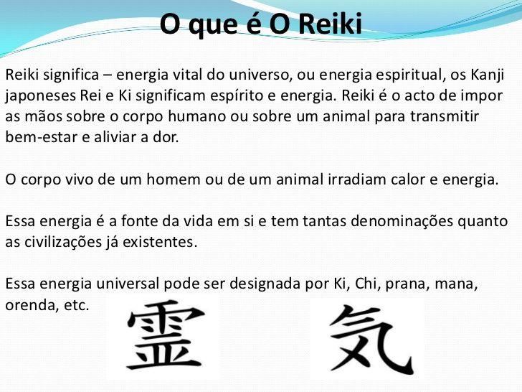
Por Marco Bechara
Energia Universal (FLUIDO EXISTENTE EM TODO O UNIVERSO)
Energia Vital (FLUIDO QUE ANIMA OS SERES)

Slide 8
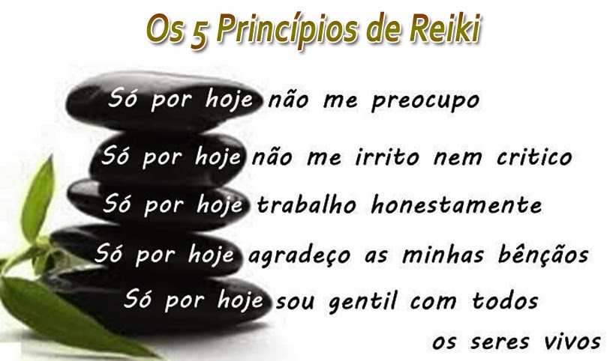
Por Marco Bechara
OBS: Que fique claro que todo e qualquer Princípio criado pelo ser humano, tem sua origem nos 7 Tronos de DEUS: 1) Da Fé; 2) Do Amor; 3) Do Conhecimento; 4) Da Justiça; 5) Da Lei; 6) Da Evolução; 7) Da Geração.

Slide 9
Por Marco Bechara
Os símbolos utilizados no REIKI e como trabalhar com eles:
Símbolo de origem Egípcia, introduzido em algumas escolas de REIKI.

Slide 10
Por Marco Bechara
É o primeiro símbolo à ser ensinado. Empodera todos os outros símbolos. Ele proteje, higieniza e energiza;
Chokurei
1
Criar ideoplastia do símbolo, desenhando-o no ar, com a ponta dos dedos, na ordem numérica, pronunciando 3x o nome do símbolo (tcho cu rei), ou mentalmente;
2
Utilizado para tratamento do corpo físico, criando um campo magnético, que passa a ser a origem da energia a ser direcionada ao consulente;
Qualificar o símbolo, mentalmente, através da fé, com amor e com a força de vontade / intenção de ajudar o próximo / curar ou tratar, com a permissão de DEUS;
Fazer o símbolo acima da área do corpo à ser tratada, e depois qualificar a ideoplastia, com a imposição das mãos;
Finalizar com o símbolo, objetivando criar um campo de imantação da energia canalizada, selando o tratamento.
3

Slide 11
Seiheki
É o símbolo que trabalha a parte emocional do consulente. Por vezes, o remédio trata da parte física, sem tratar a origem do desequilíbrio;
Também atua no corpo mental inferior, servindo para despolarizar estímulos de memórias, que dificultam o nosso desenvolvimento espiritual;
Criar ideoplastia do símbolo, desenhando-o no ar, com a ponta dos dedos, na ordem numérica, acima da área a ser tratada, pronunciando 3x o nome do símbolo (sei rrê ki), ou mentalmente;
Após a ideoplastia do símbolo, impor as mãos, observando a fisionomia e o comportamento do corpo, pois, por muitas vezes o desequilíbrio emocional reprimido se revela – nesse caso, continuar com a imposição das mãos, até amenizar ou cessar o descontrole emocional;
Por Marco Bechara

Slide 12
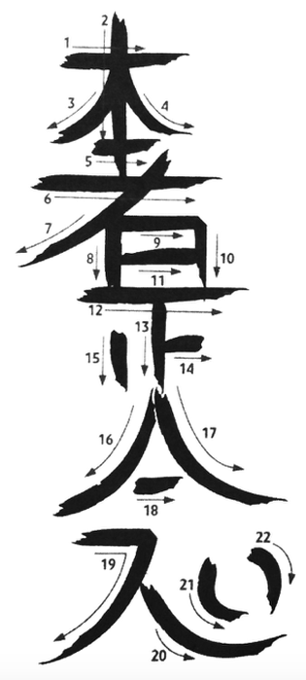
Hon Sha Ze Sho Nen
É o símbolo utilizado no tratamento/cura à distância. Seus ideogramas significam que o tempo e o espaço inexistem, quando se direciona mentalmente a energia para algo ou alguém. Logo, podemos reprogramar comportamentos arraigados no campo mental, despolarizando ou polarizando estímulos de memória;
Antes de iniciar o tratamento, imaginar a pessoa e soprar essa ideoplastia, nome ou foto, movimentando a mão em concha para baixo, como se estivesse retirando a proteção da pessoa, para que a energia a ser inoculada possa penetrá-la;
Traçar o símbolo sobre um nome, uma foto ou a criação ideoplástica/holográfica de uma pessoa, produz um portal dimensional de conexão com essa pessoa. Após o uso desse símbolo, utilize o “seiheki” e o “shokurei” para completar e selar o tratamento, e feche o campo energético da pessoa, que você retirou.
Por Marco Bechara

Slide 13
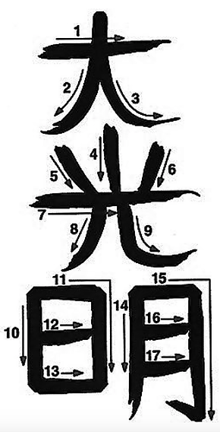
Por Marco Bechara
Significado e Ponúncia: Dái (grande criação; extraordinária) + Kô (Luz) + Myô (brilhante) = Iluminação do ser humano;
Dai Koo Myo
É um símbolo sagrado, utilizado para substituir, com o mesmo efeito, os 3 símbolos anteriores; Existe uma variação da forma em desenhar o Daikoomyo – próximo slide!
Figura humana
Símbolo utilizado apenas no chakra coronário, inclusive na autocura. Após a ideoplastia, deslizar a mão 3x, descendo pelo corpo, como se a mão jogasse sutilmente a energia de cima para baixo;
Chakra Coronário
É o símbolo utilizado, também, para a “cura” de multidões e em lugares amplos;
Também pode ser utilizado para despolarizar estímulos de memória, de pessoas, grupos e acontecimentos, e reter possíveis energias que apresentem possibilidades de se manifestar – para isso o terapeuta deve criar a ideoplastia do passado, presente distante ou futuro – nestes casos, faça antes o Honshazenhonen p/ ligação espaço-tempo.
Sol (masc.)
Lua (fem.)

Slide 14
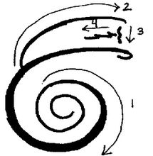
Por Marco Bechara
Dai Koo Myo (variação moderna)
Essa variação, na forma de desenhar o Daikoomyo, apesar de não ser tradicional, é bem utilizada por ser mais simples de ser traçada. Símbolo com as mesmas funções do símbolo tradicional: …da coletividade, para “fechar a aura”, após o tratamento… e também utilizado para cortar elos!

Slide 15
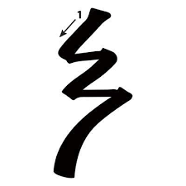
Por Marco Bechara
Significado: fogo-serpente. Serve para estabelecer a conexão da energia conscencial com as forças telúricas (Nirvana). Diz-se que representa o CHI (Prana) que desce pelo sushumna, vitalizando os talos energéticos de todos os chakras;
Raku
Muito utilizado para o corte de elos, na altura do chakra gástrico e/ou do umbilical, separando as energias do terapeuta as energias do consulente e/ou de um ambiente;
O movimento da ideoplastia do Raku deve ser feito de cima para baixo, 3x, com a lateral da mão, como se fosse uma faca cortando o cordão fluídico que conectou o terapeuta ao consulente, e/ou um ambiente que frequentou ou imaginou;
Também utilizado no tratamento de dores nas costas/coluna, na eliminação de sintomas de preguiça e cansaço físico ou mental, e no realinhamento dos chakras.

Slide 16
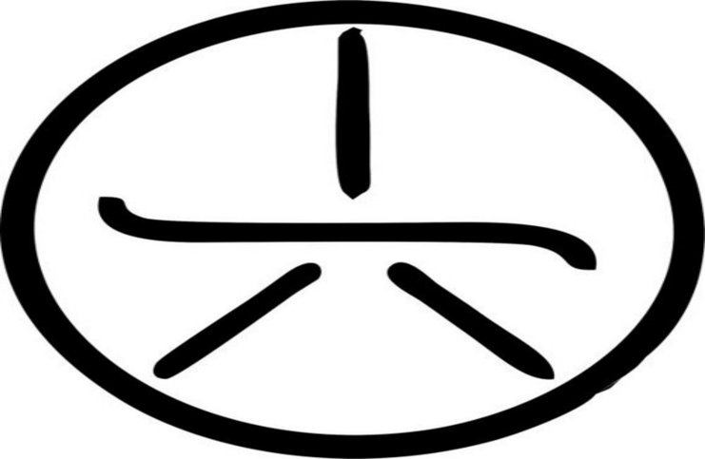
Por Marco Bechara
Pronúncia: Tam-a-ra-sha;
Tamarasha
Origem: Egípcia … cultura Atlantis;
1
1
Maior utilidade: “fechamento do corpo” – ensinado somente no mestrado em Reiki. Aplicado a frente de cada chakra, no início do Sushumna, e em cima dos locais considerados fontes de dor;
2
Algumas pessoas que praticam o “Reiki Usui” não usam símbolos de outras influências do Reiki. O Tamarasha, pode ser incluído no ramo Seichim do Reiki, e é comumente conhecido por desbloquear e harmonizar os chakras, fazendo o prana fluir uniformemente, por todo o corpo;
3
4
5
Mantendo esta imagem em sua mente, você está aumentando o fluxo de energia que pode novamente curar a dor na fonte.
puxado no sentido anti-horário irá equilibrar a energia telúrica para o corpo físico;
desenhado no sentido horário irá equilibrar a energia telúrica para o corpo espiritual.

Slide 17
“[…] O Reiki, assim como muitas outras técnicas holísticas, necessita de um ritual de iniciação por meio do qual acontece um pacto entre o aluno, o mestre e o mundo espiritual. Infelizmente, esse pacto, Segundo a Bíblia, não tem um poder concreto e só será construtivo se quem o recebe, o recebe com fé e pureza de coração. O problema dessas iniciações é que tudo o que ganha, com o tempo, você pode perder e com juros, pois tudo o que lhe é dado depois é cobrado. Tudo o que recebemos tem de ser posto em prática para que possamos ganhar mais. Se não usamos nos será tirado, até mesmo o pouco que temos.[…] “ (pág. 17)
“[…] O Reiki é ainda uma técnica secreta em que poucas pessoas conseguem terminar seus estudos! Ou pelo alto preço que é cobrado nos níveis ou pelos empecilhos que o mestre põe para o aluno continuar seus estudos, como muito tempo de estudo ou pré-requisites para o próximo nível.[…] “ (pág. 27)
(Esses 2 textos foram extraídos do livro: Mestre Reiki – Todos os símbolos e segredos do Mestre Reiki Segundo a luz do Evangelho, de Paulo Costa, publicado em 2018 pela Madras Editora Ltda.)
Por Marco Bechara

